Slide 1
Predstavljanje zavičajnog priručnika ISTRAživanje - priručnik za implementaciju zavičajne pismenosti u vrtiće, osnovne i srednje škole Istarske županije / ISTRIAndo – manuale per l’implementazione dell’educazione alla territorialità nelle scuole dell’infanzia e nelle scuole elementari e medie superiori della regione Istriana
Kuća fresaka, Draguć
Prosinac 2023.
Dijana Muškardin

Slide 2
usklađenost
kompetencije
zavičajne zbirke
zavičajne vrijednosti
smjernice
dobrovoljnost
očuvanje zavičajne baštine
dvojezičan
zavičajna pismenost
interdisciplinaran
aktivno učenje
kritičko razmišljanje
aktivno poučavanje
zavičajni identitet
zavičajne teme
prijedlozi
pomoć
vrednovanje
istraživanje
zavičajnost
IKT

Slide 4
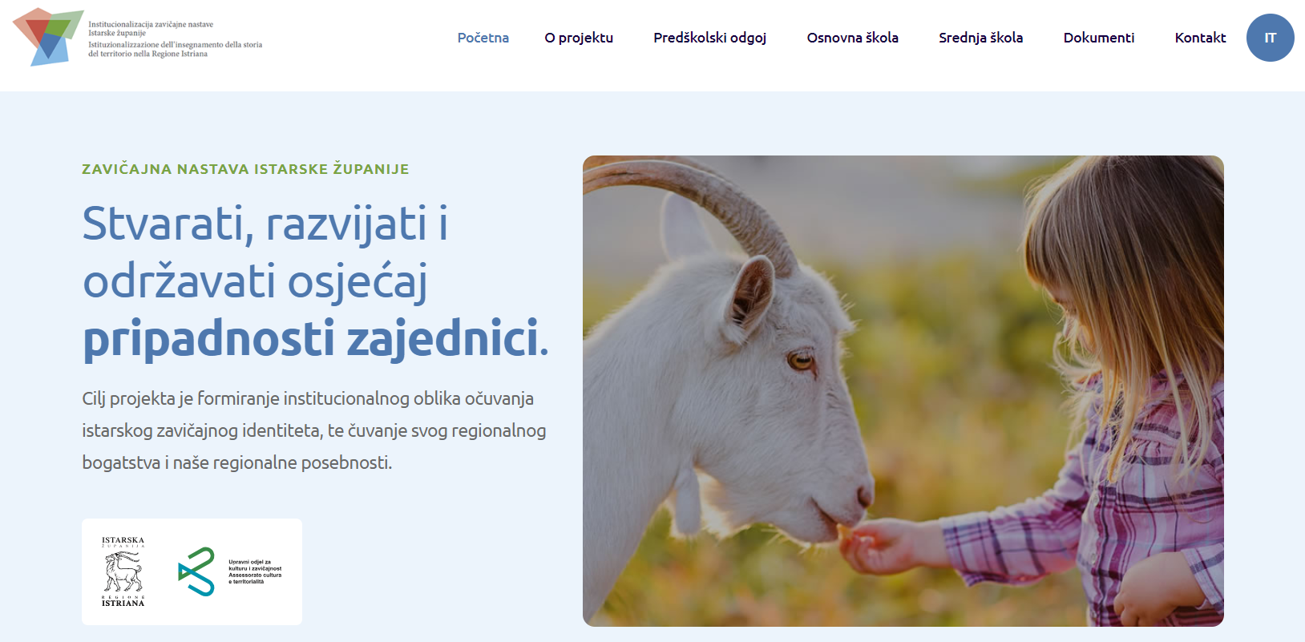
Mrežne stranice
https://www.za-nas.hr/

Slide 5
Hvala! Grazie!

